Slide 1
LG42 IBS2.4 Communiceren
Bedrijfseconomie – les 5

Slide 2
Huiswerk
Pak t/m 10 eens voor je.

Slide 3
Bespreken 8,9,10

Slide 4
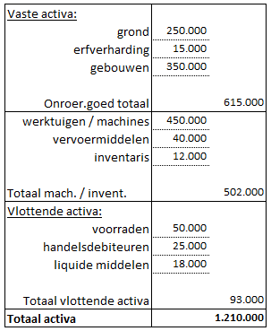
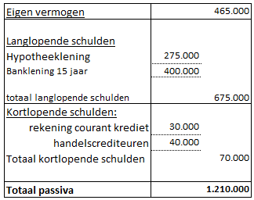
Balans

Slide 5
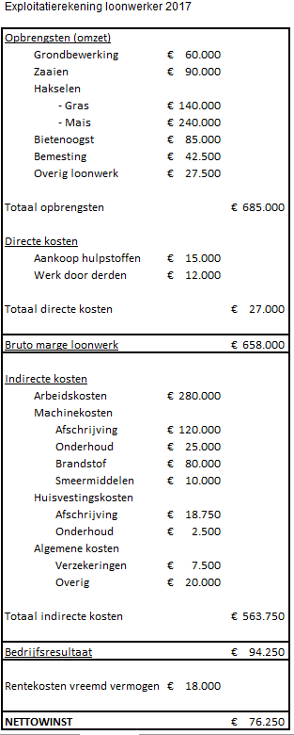
Exploitatierekening

Slide 6
Bespreken opgaven t/m 14

Slide 7
Afschrijven
Vaste activa worden minder waard
Geld reserveren voor herinvesteren
Aanschafwaarde en vervangingswaarde
Technische en economische levensduur.

Slide 8
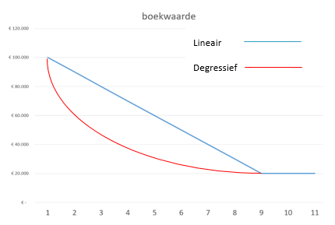
Lineair en degressief

Slide 9
Jaarlijkse afschrijving – drie manieren
(Aanschafwaarde – restwaarde)
Economische levensduur
Of vast percentage van de aanschafwaarde
Of vast percentage van de boekwaarde

Slide 10
Maak opgave 15 en 16

Slide 11
Toets
10 vragen op de toets
Nieuwe versie van het boek op Wikiwijs
De antwoorden van de opgaven ook.

